Slide 1
食品トレーの
リサイクル工場見学
自由研究シートの
使い方
ピコちゃん
ピコザウルス

Slide 2
[自由研究の完成までの準備と流れ]
1
2
3
準備
工場見学に参加
まとめて完成！
提出資料を作るための材料を
ご準備ください。
環境問題やリサイクルの説明を
聞きながら、自由研究シートの
穴うめ問題をうめていきます。
最後に参加して分かったことなどを自由研究シートに書き込みます。
８枚全ての自由研究シートに記入が出来たら、模造紙に貼りつけて夏休みの自由研究の完成です。
準備いただくもの
① 模造紙
② 貼りつけのり
③ 定規
④ 筆記用具
⑤ 自由研究シート（８枚）
模造紙へのまとめ方は
次のページの
「まとめ資料をつくる！」
を参照ください！
※別紙の自由研究シート８枚をプリント
アウトしてご使用ください。
2

Slide 3
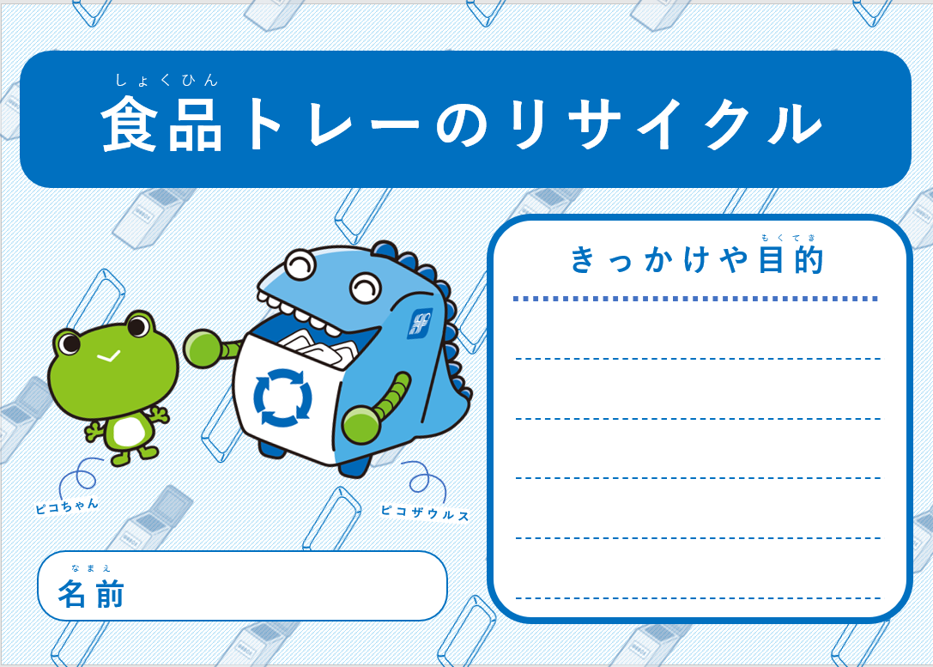
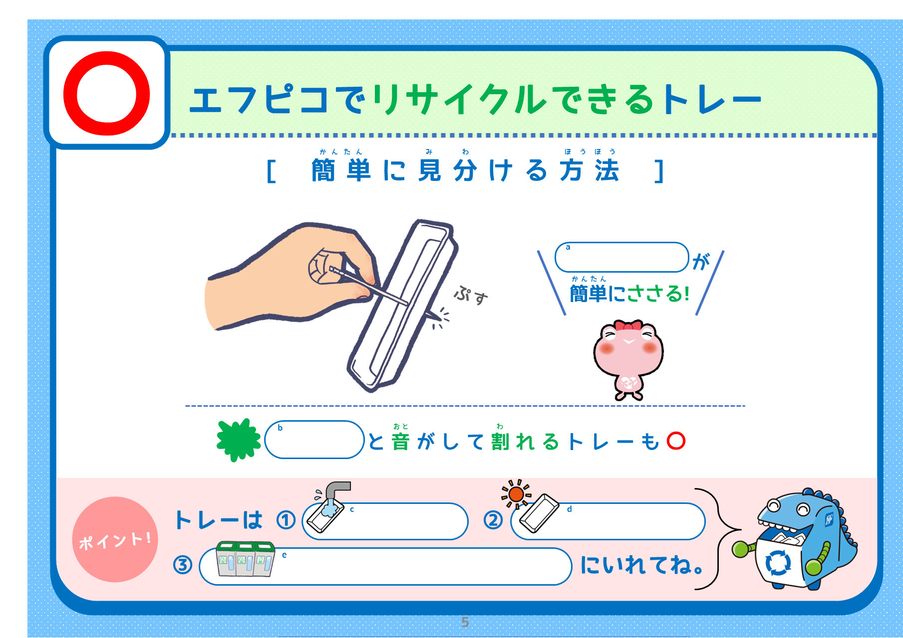
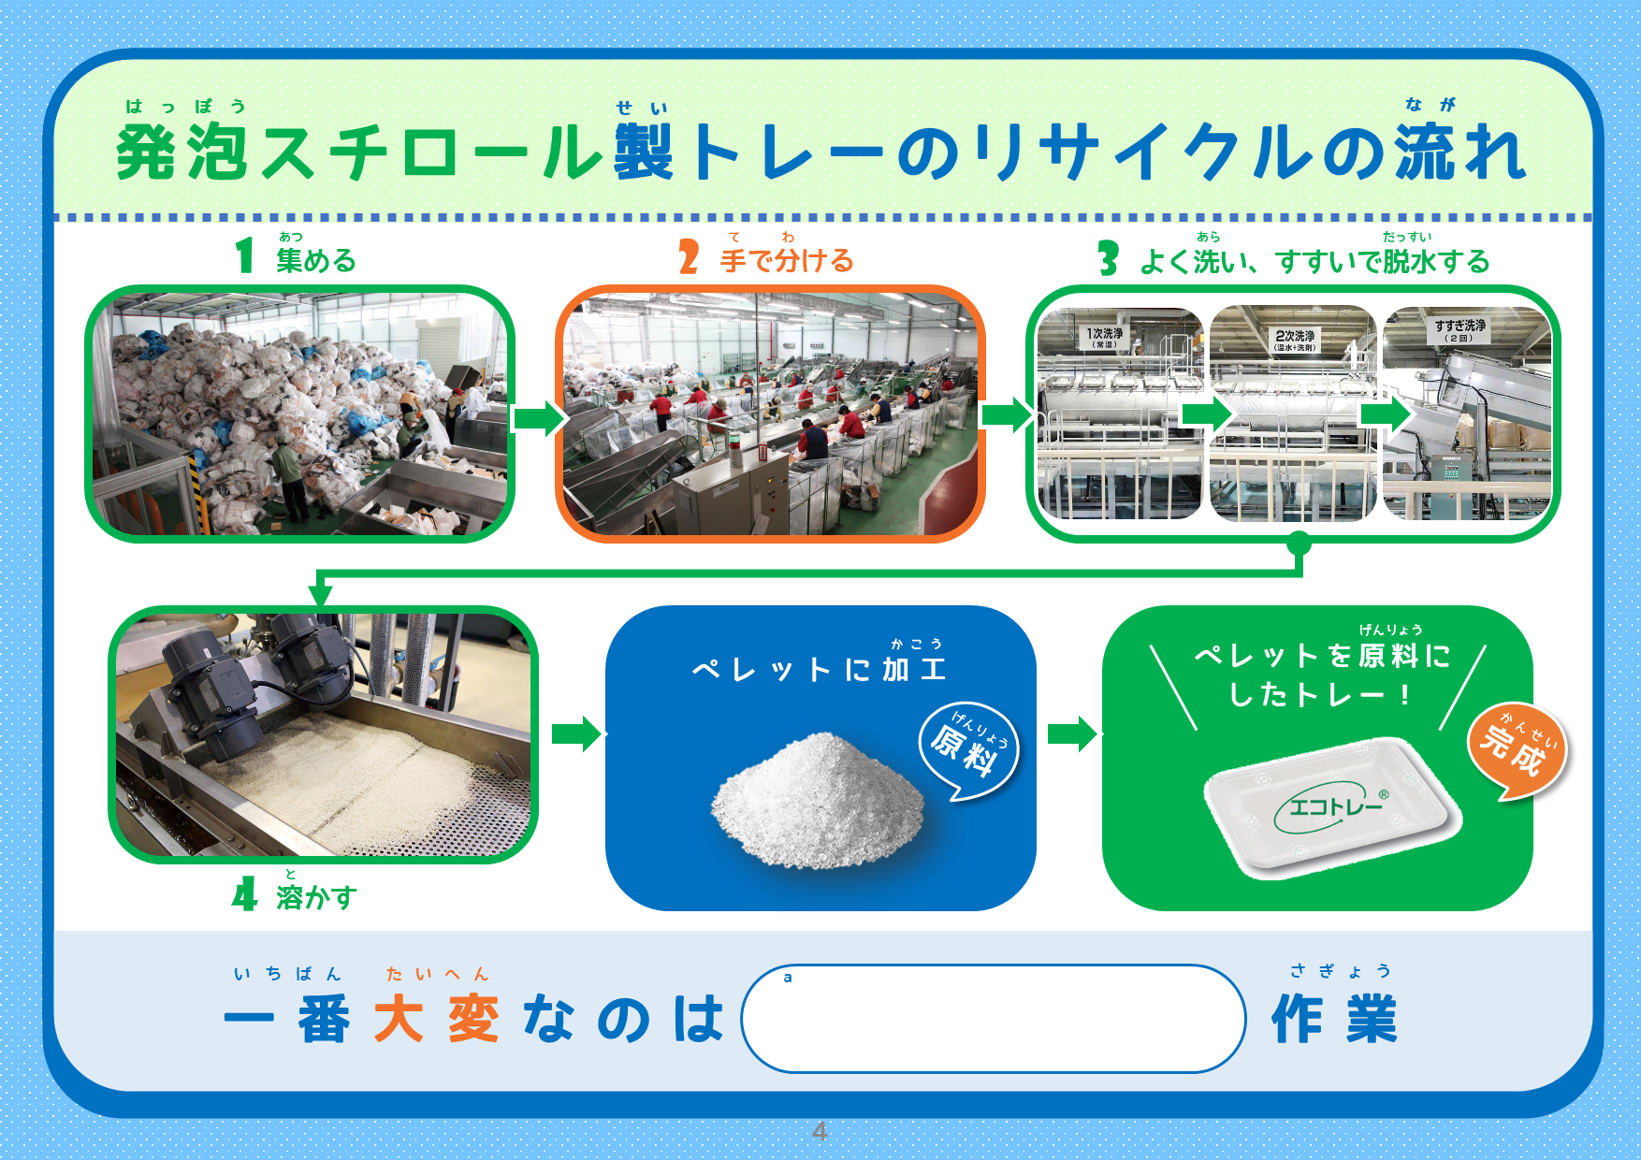
[まとめ資料を作る！]
70mm
70mm
模造紙
貼りつける時の
おおよその目やすに
お使いください！
一般的なサイズ：Ｗ788mｍ × H1091mm
120mm
自由研究
□年□組 名前□□□□□
参加者様にてご記入
30mm
30mm
自由研究シート（A4）
8枚を貼りつける
A4サイズ：Ｗ297ｍｍ × H210mm
30mm
41mm
3

Slide 4
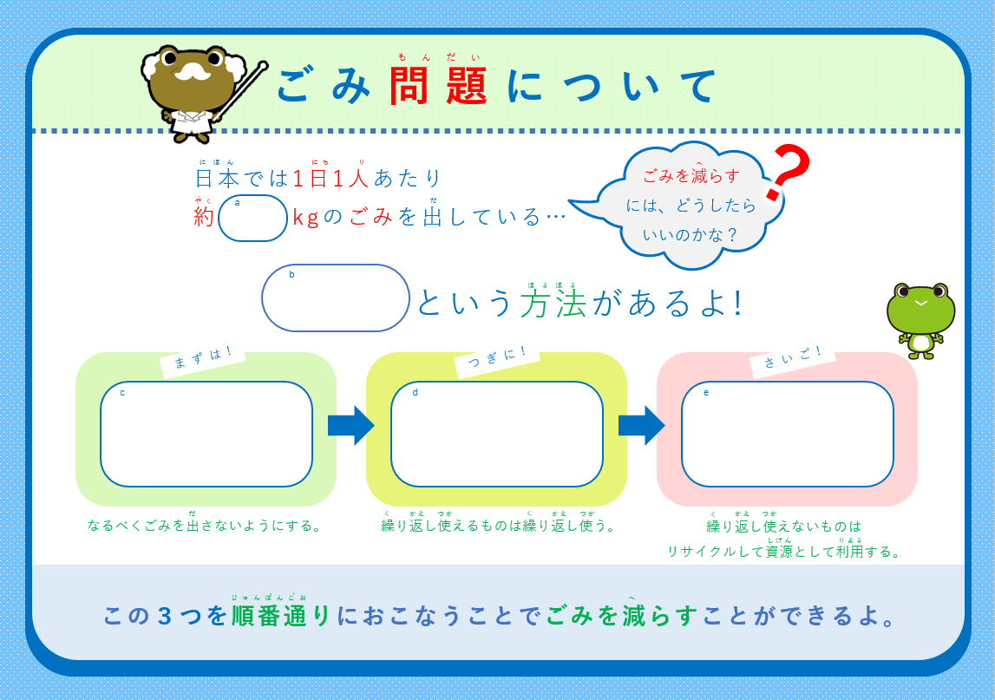
[自由研究シートの使い方]
きっかけ（１枚）
穴うめ問題（６枚）
まとめ（１枚）
（例えばこんな事を記入しましょう）
（説明を聞きながら記入します）
（例えばこんな事を記入しましょう）
・なぜ、食品トレーのリサイクルについて
調べてみようと思ったのか。
・どんなことが知りたいと思ったのか、など
画面や説明を聞きながら、自由研究シートの
空欄をうめていきます。
・説明を聞いて分かったこと。
・リサイクルのために自分ができることは何か。
・新たに知りたいと思ったこと、など
※答えはP５「穴埋め問題の答え」で確認
ができます。
別紙の「自由研究シート（８枚）」をA4サイズで
プリントアウトしてご準備ください。
4

